Slide 1
МБДОУ города Керчи РК «Детский сад комбинированного вида № 37 «Золотая рыбка»
«Модель патриотического воспитания как интегрированная система»

Slide 2
«
Любовь к родному краю,
родной культуре, родной речи
начинается с малого - с любви к своей семье, к своему жилищу, к своему детскому саду. Постепенно расширяясь, эта любовь переходит в любовь к родной стране, к её истории, прошлому и настоящему, ко всему человечеству»
Л.С.Лихачев.

Slide 3
В нормативно-правовой основе педагогического процесса по нравственно-патриотическому воспитанию необходимо учитывать следующие документы:
Государственную программу «Патриотическое воспитание граждан Российской Федерации на 2010-2015 годы»;
Закон РФ «Об образовании»;
Закон «О днях воинской славы (победных днях) России»;
Закон «Об увековечении Победы советского народа в ВОВ 1941-1945 гг.»;
Закон «Об увековечении памяти погибших при защите Отечества»;
Национальную доктрину образования в РФ.

Slide 4
Патриотическое воспитание подрастающего поколения – одна из самых актуальных задач нашего времени.
Огромные изменения произошли в нашей стране за последние годы. Это касается нравственных ценностей, отношения к событиям нашей истории.
У детей стали искажены представления о патриотизме, доброте, великодушии. Изменилось и отношение людей к Родине. Если раньше мы постоянно слышали и сами пели гимны своей страны, то сейчас о ней говорят в основном негативно. Сегодня материальные ценности доминируют над духовными. Однако трудности переходного периода не должны стать причиной приостановки патриотического воспитания. Возрождение духовно-нравственного воспитания - это шаг к возрождению России.

Slide 5
Работа по нравственно-патриотическому воспитанию включает целый комплекс задач:
— воспитание у ребенка любви и привязанности к своей семье, дому, детскому саду, улице, городу;
— формирование бережного отношения к природе и всему живому;
— воспитание уважения к труду;
— развитие интереса к русским традициям и промыслам;
— формирование элементарных знаний о правах человека;
— расширение представлений о городах России;
— знакомство детей с символами государства (герб, флаг, гимн);
— развитие чувства ответственности и гордости за достижения страны;
— формирование толерантности, чувства уважения к другим народам, их традициям.

Slide 6
Работа по направлению патриотического воспитания \ проходит по следующим этапам:
1. Методическое сопровождение
2. Работа с педагогами
3. Работа с детьми 4. Работа с родителями

Slide 7
Модель патриотического воспитания у дошкольников
Семья
Родной город
Родная страна
Наша армия
Детский сад

Slide 8
МУЗЕЙ «КЕРЧЬ – МОЙ ГОРОД»

Slide 9
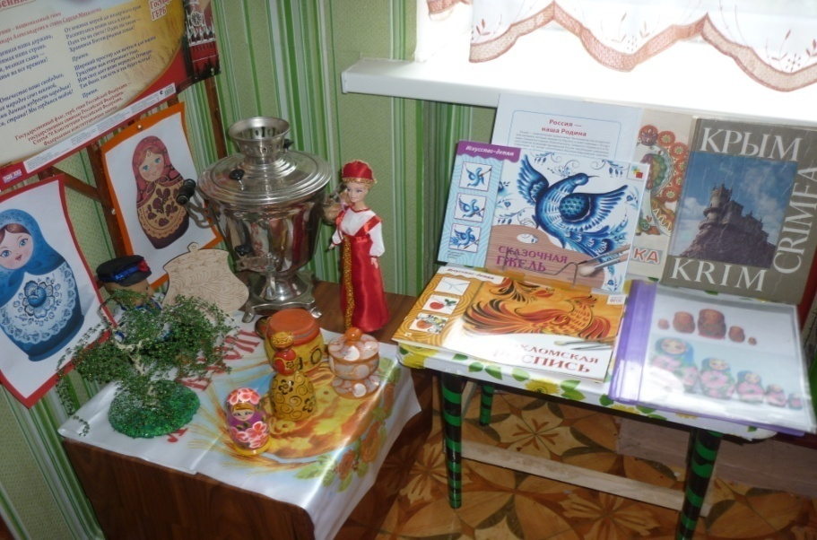
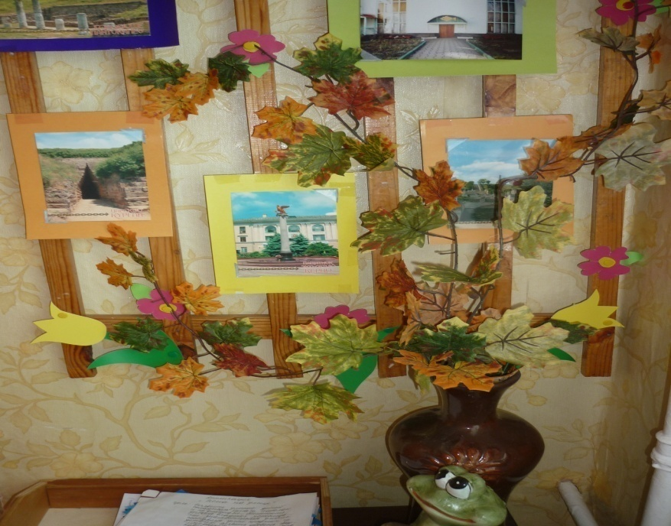
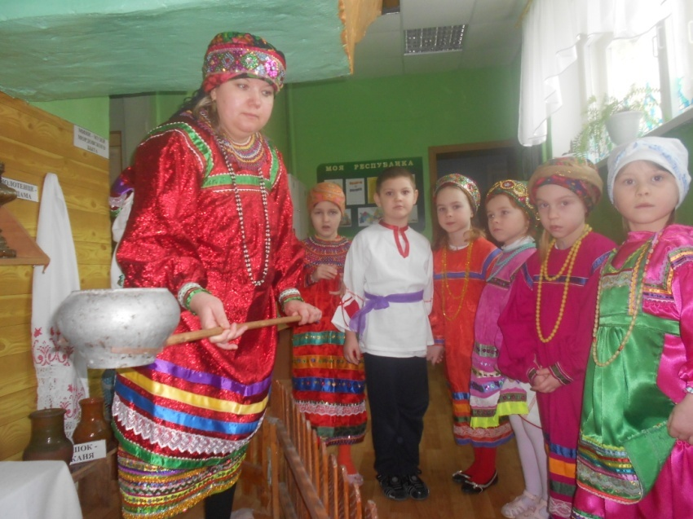
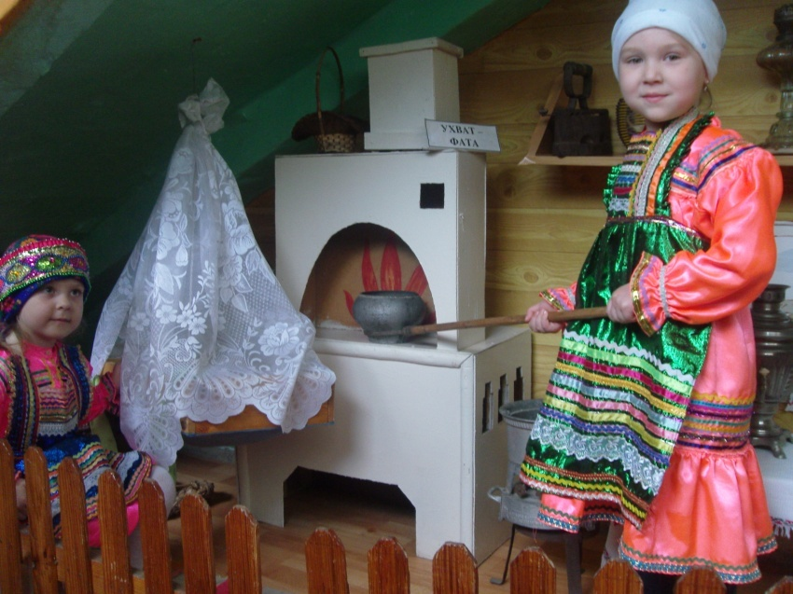
предметно - развивающая среда в группах

Slide 10
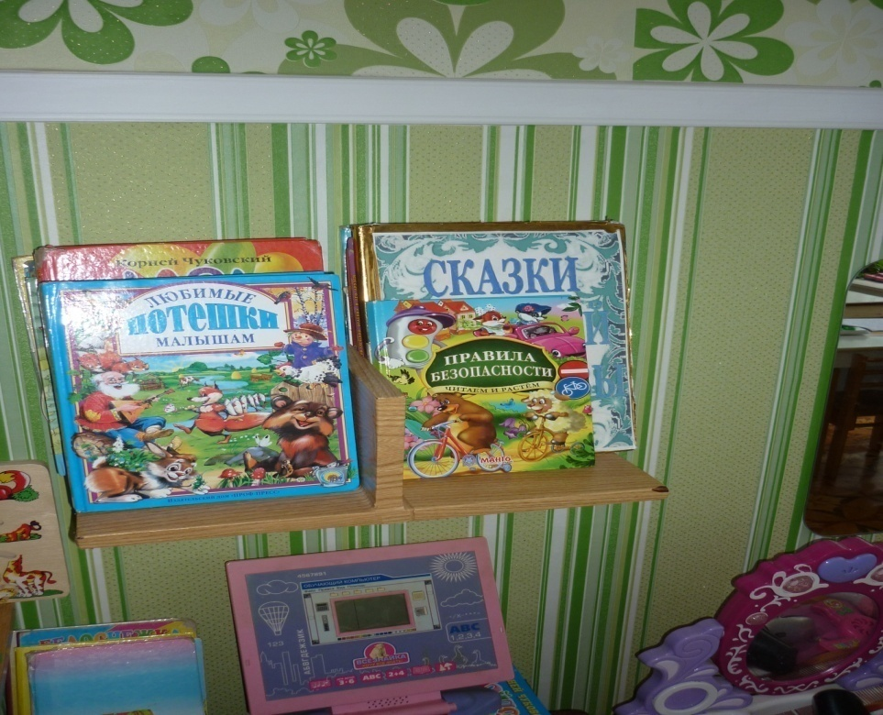
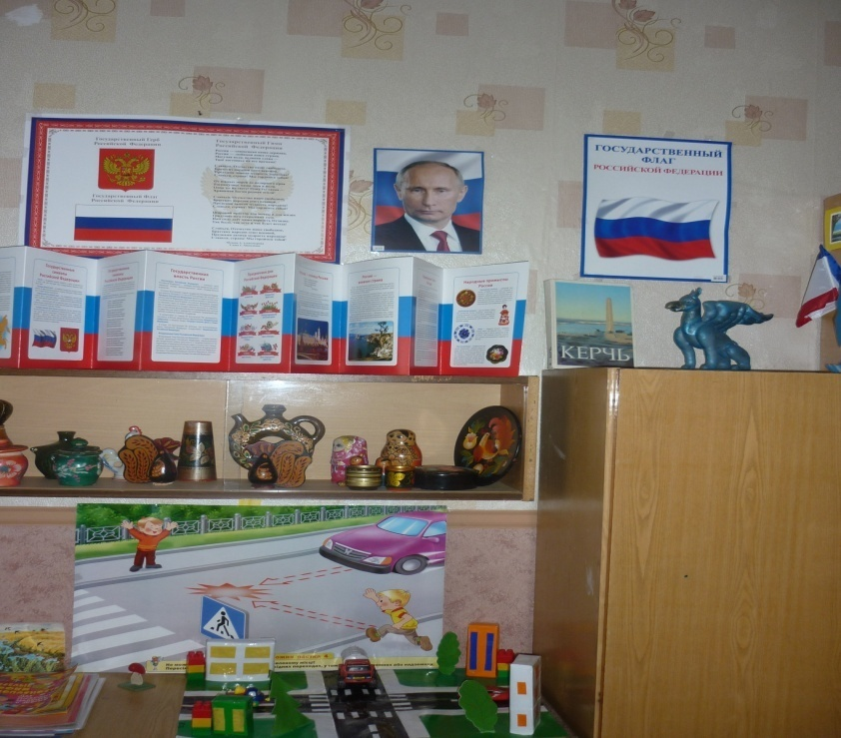
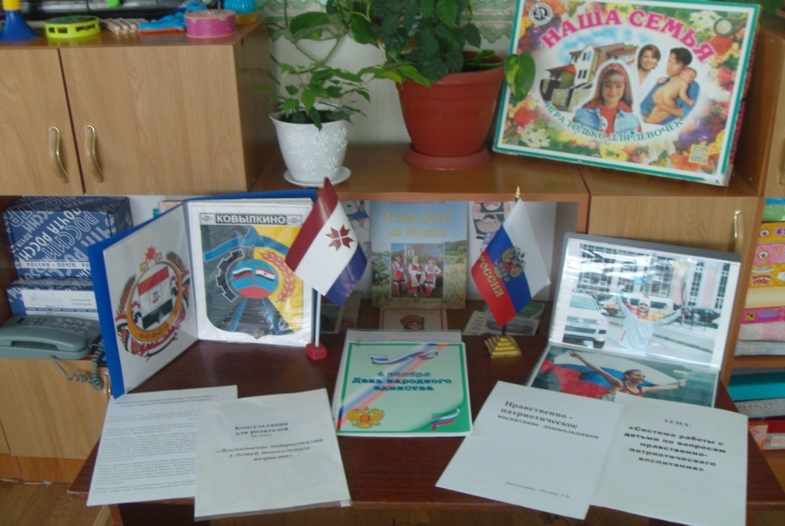
предметно- Развивающая среда в группах

Slide 11
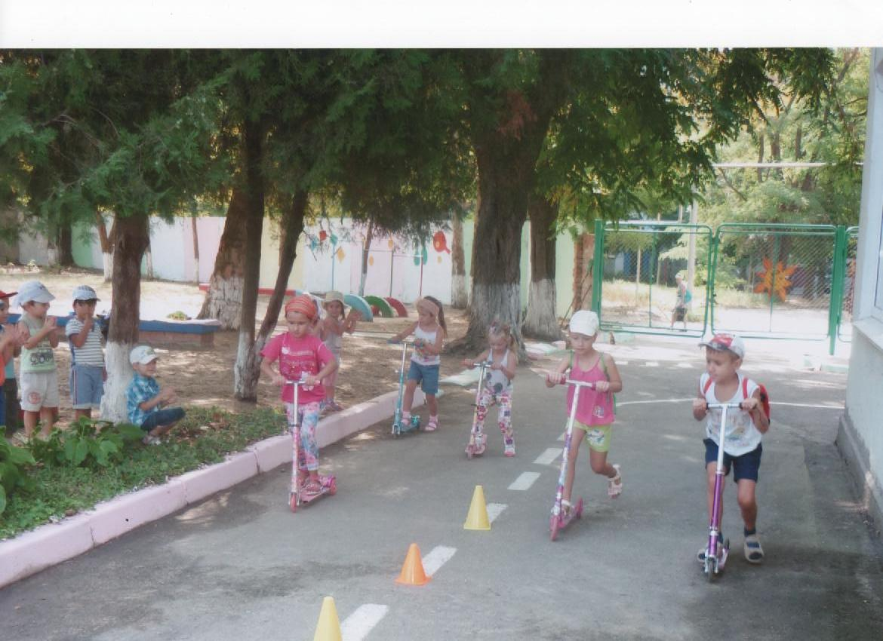
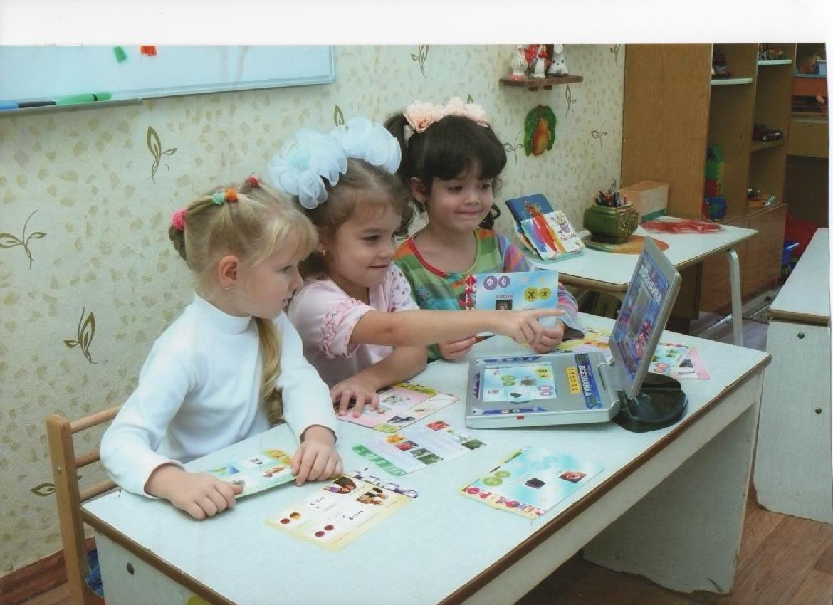
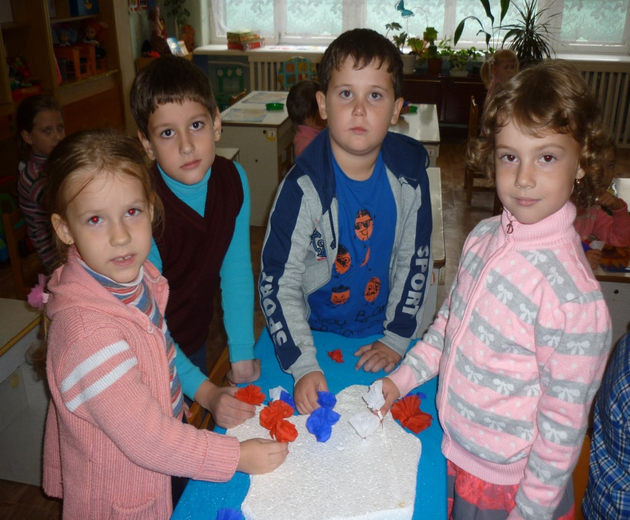
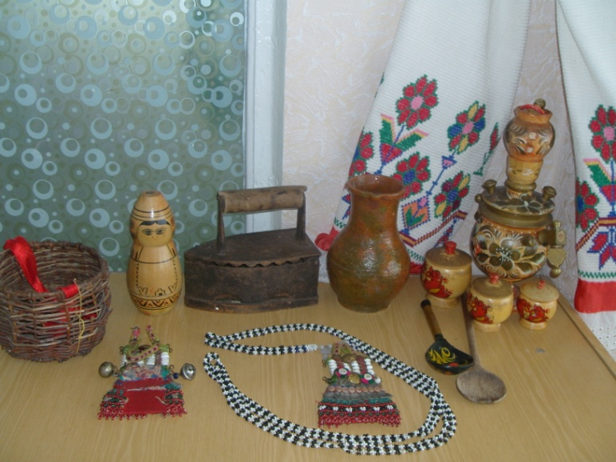

Slide 13
В содержание входят следующие направления работы:
- изучение воспитателями методических источников и педагогической периодики;
- организация работы творческой группы педагогов по патриотическому воспитанию;
- проведение семинаров-практикумов, педсоветов по этой тематике;
- организация работы по разработке перспективного планирования, разработке и реализации образовательных проектов, вовлечению родителей в проведение совместных мероприятий;
- изучение, обобщение, распространение и внедрение передового педагогического опыта.

Slide 14
Патриотическое воспитание в
детском саду находится в
тесной взаимосвязи:
с нравственным
умственным
экологическим
трудовым
эстетическим
физическим воспитанием

Slide 15
Непосредственно-
образовательная
деятельность
Целенаправленные
прогулки
и экскурсии
Чтение
художественной
литературы
Сюжетно –
ролевые
игры
Работа
с детьми
Участие в
конкурсах
Праздники
и развлечения
Создание
атрибутов
к играм

Slide 16
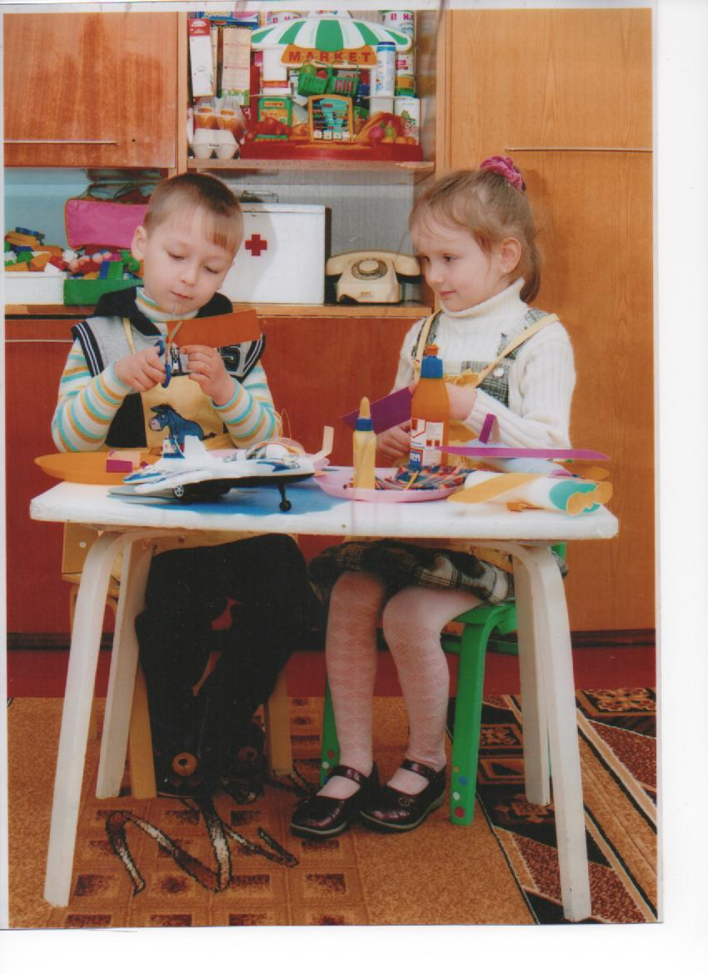
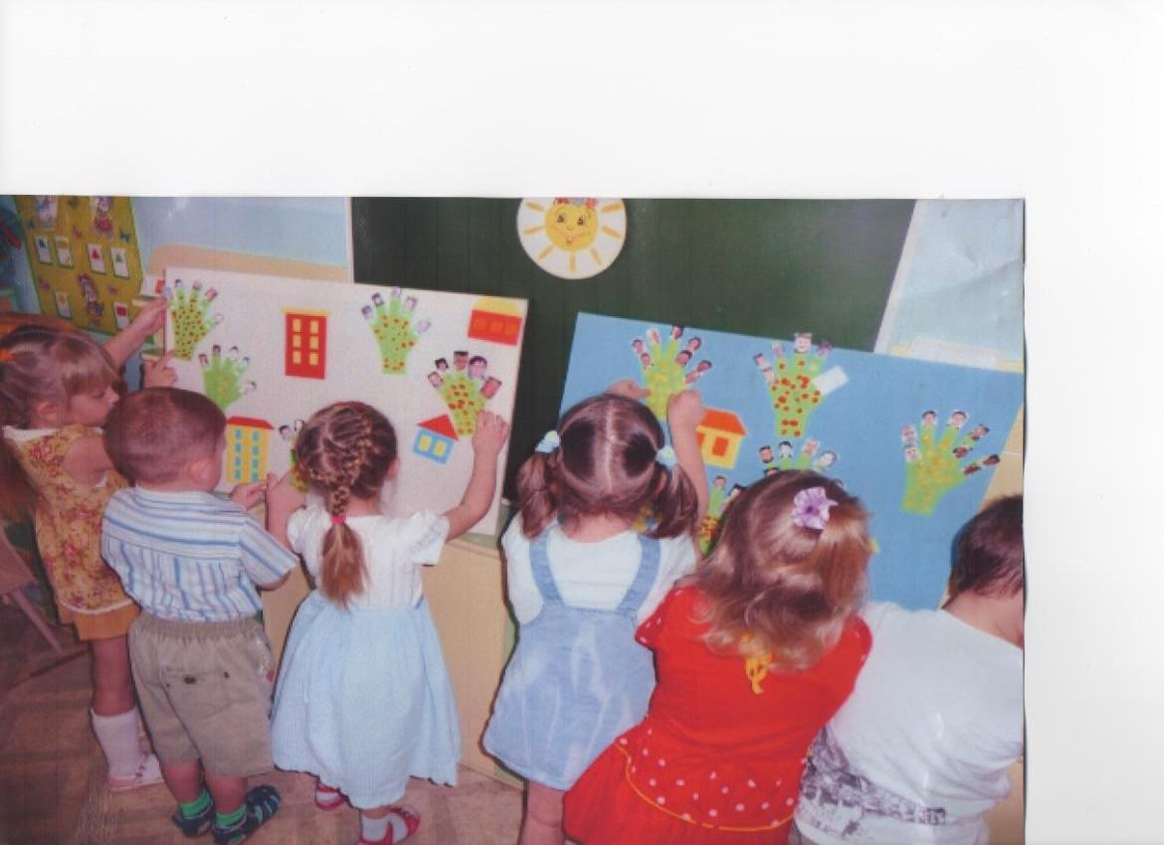
Интеграция патриотического воспитания

Slide 17
Работа с родителями
Не менее важным условием патриотического воспитания детей является тесная взаимосвязь с родителями, семьей. В настоящее время эта работа актуальна и особенна трудна, требует большого такта и терпения, так как в молодых семьях вопросы воспитания патриотизма, гражданственности не считаются важными и зачастую вызывают лишь недоумения.
Большое значение имеют семейные экскурсии по микрорайону, городу, посещение с родителями отдельных помещений и предприятий, организация фотовыставок и рисунков детей, а также совместные проекты «Дети-родители».
Семейное изучение своей родословной помогает детям понять, что семья – ячейка общества.

Slide 18
Индивидуальное
консультирование
Участие в
мероприятиях
(конкурсах,
праздниках)
Родительские
собрания
Работа с
родителями
Дни
открытых дверей
Анкетирование
Консультации
Семинары –
практикумы

Slide 19
Самое главное, не следует ждать от детей «взрослых форм» проявления любви к Родине. Но если в результате педагогической работы ребёнок будет располагать знаниями о названии города, её географии, природе, символике, и если ему известны имена кого-то из тех, кто прославил наш город, Отчизну, если он будет проявлять интерес к приобретаемым знаниям, то можно считать, что задача выполнена в пределах, доступных дошкольному возрасту.

Slide 20
Совместная деятельность

Slide 21
Совместная деятельность

Slide 22
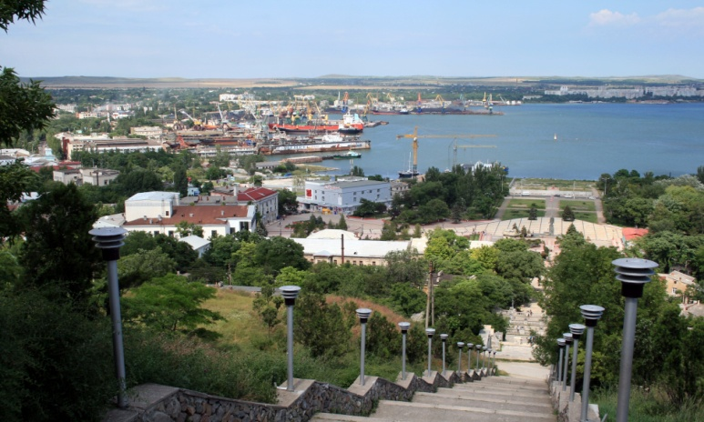
СПАСИБО ЗА ВНИМАНИЕ

